Slide 1
Szervezett piacok likviditásának értékelése és piacfejlesztési célok meghatározása a 2020-as évek kihívásainak leküzdése érdekében
Barta Péter Dávid
Tudományos Diákköri Konferencia
2020.11.12, Budapest
Konzulens: Sőrés Péter Márk (BME-VET)

Slide 2
Tartalom
Kontextus
A HUPX fejlődése
Új kihívások
Konklúzió

Slide 3
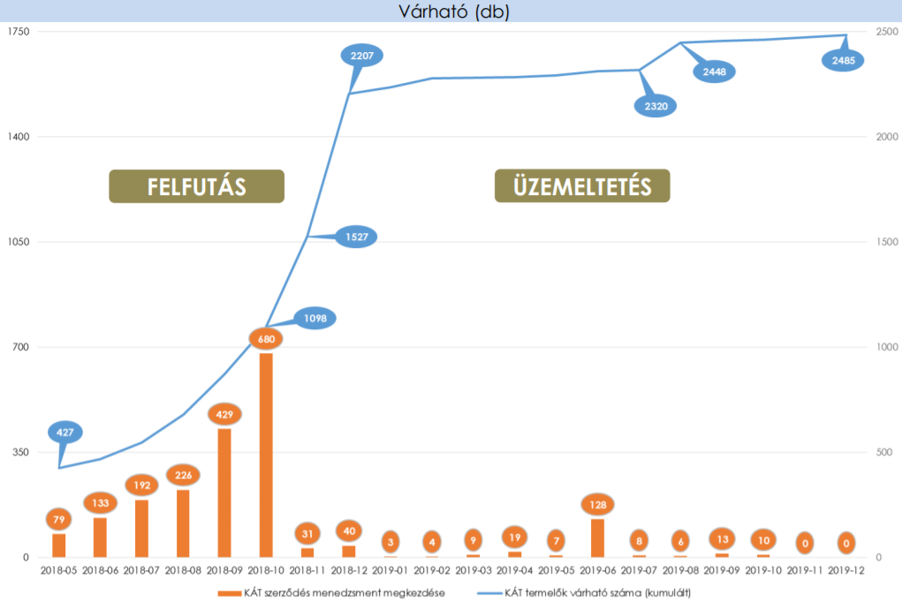
A piacfejlesztési javaslatok megfogalmazásához először meg kell ismerni a téma kontextusát
Day-ahead
Aukciós piac
Órás és blokktermékek
Van piacösszekapcsolás (4M MC 2012, 2014)
Intraday
Folyamatos kereskedés
Negyedórás és órás termékek
Van piacösszekapcsolás (XBID 2019)
Derivatív, PhF
Folyamatos kereskedés
Hosszútávú termékek
Nincs Piacösszekapcsolás
 | Tőzsde | OTC piac
Kockázatok | Likviditási kockázat | Partnerkockázat
A szervezett villamosenergia-piacok számára a 2020-as évek két nagy kihívása a decentralizáció, illetve az elosztott termelés kezelése lesz, amely adminisztratív, gazdasági és műszaki kérdés is.

Slide 4
A piaci likviditás meghatározása több dimenzióban több indikátor segítségével történik
Likviditás definíciója: „A likvid piac egy olyan piac, ahol nagy volumenű tranzakciók hajthatók végre azonnal, vagy rövid időn belül úgy, hogy azok minimális hatást gyakorolnak a piaci árakra.”
Dimenzió | Indikátorok
Azonnaliság | Tőzsdei szereplők száma
 | Herfindahl-Hirshmann Index
 | Tőzsdei jegyzések elérhetősége
 | Kereskedés nélküli napok
 | Tranzakciók száma
Rugalmasság és mélység | Kereskedési volumen
 | Volatilitás
 | Árérzékenység
Szélesség | Likvid értékpapírok által elszámolt mennyiségek aránya
Szorosság | Vételi és eladási ajánlatok közötti különbség
Az azonnaliság megmutatja, hogy átlagosan mennyi idő szükséges egy-egy tőzsde tranzakció végrehajtásához
A rugalmasság és mélység arra utal, hogy az adott piac keresleti és kínálati oldala mennyire diverzifikált és átlagosan mennyi ajánlat érkezik be a piacra
Szélességről akkor beszélhetünk, ha arra vagyunk kíváncsiak például, hogy egy derivatív energiatőzsde esetében mennyi a leglikvidebb termék által elszámolt mennyiség aránya
A szorosság megmutatja, hogy az adott piac esetében átlagosan mennyi a vételi és az eladási ajánlatok közötti különbség.
Likviditási dimenziók
Dimenzióindikátorok
Megfelelő súlyozás

Slide 5
A HUPX 10 éves múltja során már számos piacfejlesztési projektet hajtott végre amelyeknek hatása volt a piaci likviditásra
Piacindulás (másnapi)
2010
3M MC
2012
KÁT értékesítés
Másnapi piac: 2014
Napon belüli piac: 2017
Intraday piacnyitás
2016
XBID csatlakozás
2019
Melyik likviditási dimenziókra és indikátorokra volt hatással elsősorban az adott változás?
Pozitív vagy negatív volt-e a hatás?
Az elsődleges hatáson kívül volt-e egyéb hatása az adott fejlesztésnek?
Az egyes piacfejlesztési lépések hatásait egyenként kell értékelnünk több, különböző paraméter szerint

Slide 6
A HUPX első piaci szegmense (másnapi-piac) 2010-ben indult és 2012-ben sikeresen létrejött a 3M MC
CZ-SK-HU piacösszekapcsolás
A kezdeti időszakban alacsony likviditás minden dimenzióban, de javuló trend figyelhető meg
  Magas árérzékenység, extrém magas árak
CZ-SK-HU (3M MC) hatására extrémen emelkedő volumen és csökkenő volatilitás
  Fejlődés a rugalmasság és mélység dimenzióban
Megjelenhetnek negatív árak is

Slide 7
A HUPX 2016-ben indította el a napon belüli piacát, amelynek legjelentősebb mérföldköve az XBID csatlakozás 2019-ben
Szakasz (2016-2019 novemberig)
  Lokális napon belüli piac
  Elérhető termékek (órás, negyedórás, egyéb)
  Lassan növekvő kereskedett volumen
  Negyedórás termék súlyának növekedése 2019-ben
Szakasz (2019 november - napjainkig)
  Csatlakozás az XBID-hez 2019. november 19-én
  Határkeresztező órás termék és lokális negyedórás termék
  Extrém volumen növekedés az órás termékben 2019 végén
    2020 elején mérséklődött a növekedés
  Volumen csökkenés a negyedórás termék esetében
Csatlakozás a XBID-hez

Slide 8
A KÁT mérlegköri megújuló termelés először 2014-ben jelent meg a másnapi, majd 2017-ben a napon belüli piaci szegmensen
KÁT értékesítés a másnapi piacon
  2014-től érhető el a KÁT mérlegkör számára a másnapi piaci értékesítés
    Nem a teljes volumen
  2016-től a teljes volumen értékesítése kötelező a másnapi piacon
  2016-tól enyhén növekvő piaci volumen és KÁT volumen
  A HUPX másnapi forgalmának 10-14%-át adja a KÁT mérlegkörből származó értékesítés
    Pozitív hatás a volumen indikátorra
    Elhanyagolható hatás a HHI-ra
    Mérsékelt hatás az árakra – fix áras ajánlat
KÁT értékesítés a napon belüli piacon
  2017-től elérhető
  Célja a menetrendi pontatlanságok kompenzációja
  XBID következtében csökkent a KÁT IDM értékesítése
    Ennek oka a negyedórás termék likviditásának csökkenése
    A KÁT mérlegkör elszámolási egysége negyedóra
    Megoldási javaslat: blokkosított termék, 15 perces határkeresztező termék

Slide 9
A HUPX Csoport harmadik piaci szegmense a határidős piac, amely kezdetben fizikai piac volt, majd derivatív jellegűvé vált
A derivatív piac esetében eltérő viselkedés figyelhető meg a SPOT piacokhoz képest. Míg SPOT piac esetében a magas volatilitás kedvezőtlen paraméter, addig hosszútávú piac esetében volumen vonzó hatása van a spekulatív jelleg miatt.

Slide 10
A számos jövőbeli kihívás közül a megújuló termelés integrációja további kihívásokat fog okozni
 | Kiosztott éves új támogatás, MFt | Kiosztott éves új támogatás a kiosztható támogatás %-ban | Kiosztott támogatott mennyiség (GWh/év) | Kiosztott támogatott mennyiség a kiosztható mennyiség %-ban
Kicsi kategória | 207,7 | 62,4% | 65,6 | 99,4%
Nagy kategória | 21,4 | 3,2% | 127,4 | 95,1%
Összesen | 229,0 | 22,9% | 193,0 | 96,5%
A METÁR esetében a termelő felelőssége a piaci értékesítés
Nem jelentős az év 0,2 TWh, a teljes kb. 22 TWh piaci forgalomhoz képest
72 nyertes szereplő (71 naperőmű)
  Pozitív hatást gyakorolhat a piackoncentrációra
Nincs nagy különbség a hosszútávú határidős termék és a prémium árak között
  A naperőművi beruházás jó megtérülési paraméterekkel rendelkezik
Több METÁR tender lesz, tehát a megújulók okozta kihívást kezelni kell
Megoldás: Piac szorosságának javítása
 | Legalacsonyabb nyertes ajánlati ár (€/MWh) | Legmagasabb nyertes ajánlati ár (€/MWh) | Elnyert MWh-val súlyozott átlagos nyertes ajánlati ár (€/MWh)
Kicsi kategória | 59,84 | 73,21 | 70,03
Nagy kategória | 57,01 | 64,21 | 61,22
 | 2020 | 2021 | 2022
HUDEX Baseload [€/MWh] | 55,23 | 55,78 | 55,31
Beadható ajánlatok ártartománya: -500 – 3000 €/MWh
„Normális” ártartomány: 0-200 €/MWh
Az ajánlatok 70-80% ebbe a sávba esik bele
Probléma: A nagy volumenű időjárásfüggő termelés okozhat extrém alacsony (negatív) és extrém magas árat is
Az ajánlati könyv szélsőértékeihez közel eső ajánlatok mennyiségét növelni kell
Szorosság dimenzió

Slide 11



További kihívás lesz a várhatóan megjelenő kis piaci szereplők által okozott decentralizáltság
Energiaközösségek
Aggregátorok
Energiatárolók
Lokális alapon szerveződő
Nonprofit jogi személy
Villamosenergia-piaci részvétel megengedett
Lehet belső piaci
Szervezett piaci szempontból a belső kereskedés után maradt pozíció a fontos
Megjelenésük decentralizációt eredményez
Szerepük megegyezik a jelenlegi szabályozóközponti szerepkörrel
Együttműködhet energiaközösségekkel is
Szintén a decentralizációban van szerepe
Jellemzően FCR, aFRR és mFRR piacon történő részvétel
Méretezési probléma a tartalékpiaci részvétel miatt
Magas beruházási költség
Megoldás: likvid intraday piac alacsony lead time mellett
  nem kell túlméretezni
  nem kell kockázatot árazni
Közös problémák
  Nincsen erőforrás, illetve szaktudás a szervezett piaci részvételre (7/24-s munkaviszony)
  Magas éves fix költségek
  Magas tranzakciós díjak
Költségcsökkentés: direct clearing participant modell (DCP)
Szaktudás és erőforrás
  Customized dispatching service
  Nomination service

Slide 12
Elkészítettem a hazai szervezett villamosenergia-piacok átfogó likviditás értékelését
A megújuló és az elosztott termelés a mostani szervezett villamosenergia-piacok esetében is kihívást jelent
Bár az XBID pozitív változást hozott a hazai napon belüli piac életében, de a KÁT mérlegkör napon belüli kereskedelmét nehezebbé tette
Az új résztvevők akkor tudnak belépi a szervezett villamosenergia-piacokra, ha ezt a piacok üzemeltetője megkönnyíti számukra
A HUPX a kezdeti alacsony likviditású időszakon hamar túllendült, a sikeres piac-összekapcsolások után gyorsan növekvő likviditási trend figyelhető meg minden mutatóban
A megújuló termelés integrációja mind a másnapi, mind a napon belüli piacra megtörtént és a kereskedett volumenre látható hatással volt
Köszönöm a megtisztelő figyelmet!
dvdbarta@gmail.com

